Slide 1
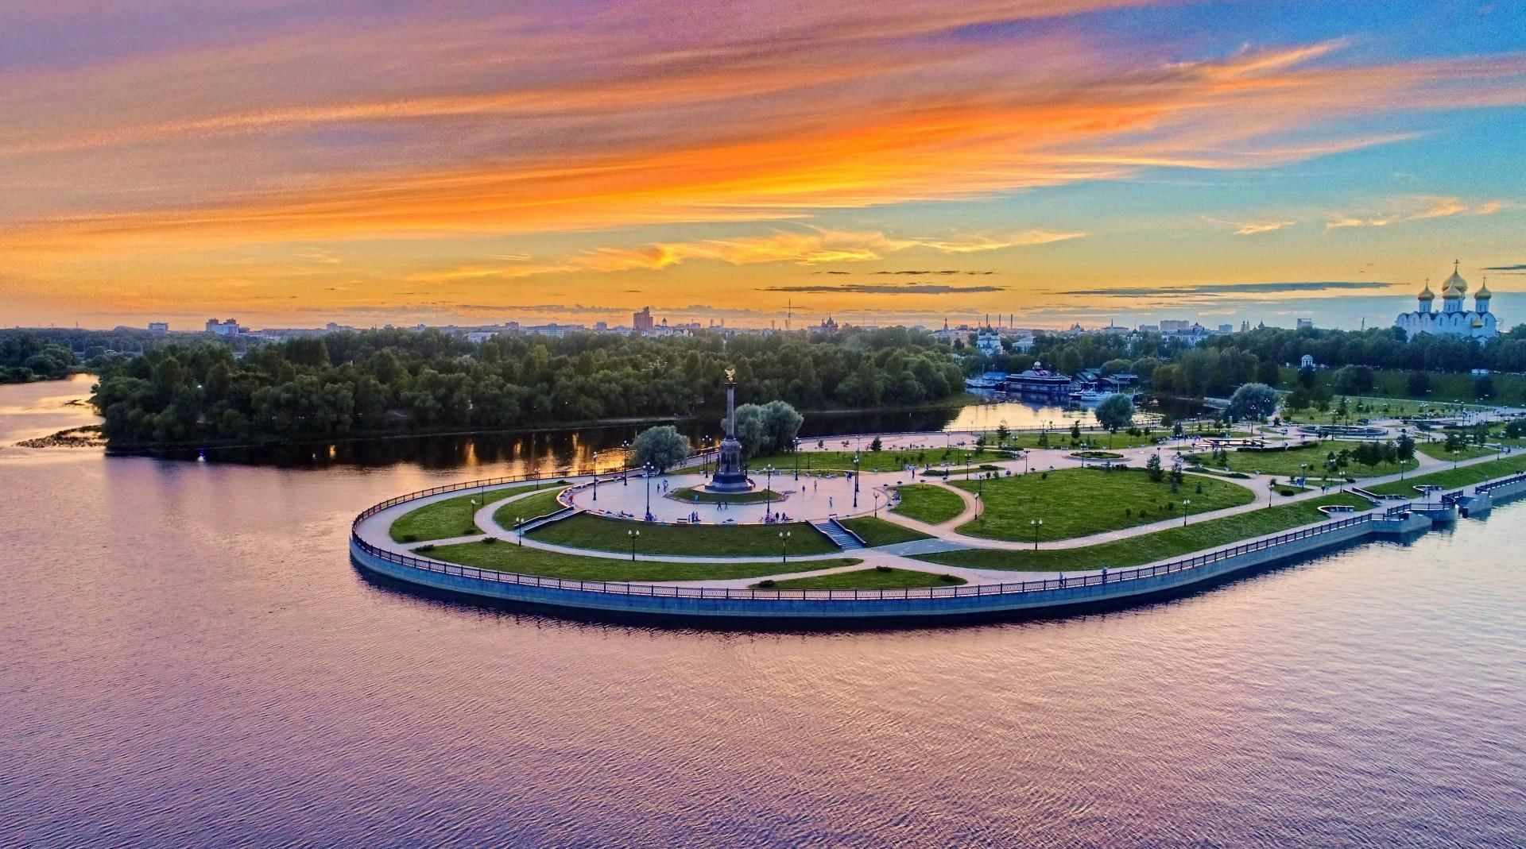
ПУТЕШЕСТВИЕ ПО Ярославлю

Slide 3
А
Ы

Slide 5
А
Р
Ы
У

Slide 8
Определить соседей чисел
1 команда
2 команда
6
 | 5
 | 2
 | 7
 | 3
4
 | 8
 | 6
 | 4
 | 1
7
9
1
3
5
7
6
8
3
5
2
4
0
2

Slide 9
А
Р
Я
Ы
У
М

Slide 12
Разобрать каждое слово на слоги и написать цифрой ответ под каждым слово, а слово ГОРОД выполнить звуковой анализ
Мой | город | самый | лучший

Slide 13
Разобрать каждое слово на слоги и написать цифрой ответ под каждым слово, а слово ГОРОД выполнить звуковой анализ
Мой | город | самый | лучший
1 |  | 2 | 2

Slide 14
А
Р
Я
В
Ы
У
М
Й

Slide 16
Я
В
Л
А
Р
Ы
У
М
Й
!

Slide 19
Задача для первой команды:
На Стрелке 2 маленьких фонтана и 1 большой. Сколько фонтанов на стрелке?
Задача для второй команды:
На аллее растет 5 деревьев, 3 маленьких, остальные большие. Сколько растет больших деревьев?
2
1
3
5
3
2

Slide 20
Сравнить числа поставив знаки
1 команда
2 команда
4 |  | 2
5 |  | 5
3 |  | 7
6 |  | 9
8 |  | 3
1 |  | 2

Slide 21
Сравнить числа поставив знаки
1 команда
2 команда
4 | > | 2
5 | = | 5
3 | < | 7
6 | < | 9
8 | > | 3
1 | < | 2

Slide 22
Я
В
Л
О
А
Р
Д
Ы
У
М
Й
!

Slide 25
Прочитать небольшие слоги
ПА МИ БЫ ТА ДО НИ ВА ФИ КА
КО ФУ ВО НУ ДЫ ТИ БА МУ ПО
1 команда
2 команда

Slide 26
Проанализировать слоги
ПА МИ БЫ ТА ДО НИ ВА ФИ КА
КО ФУ ВО НУ ДЫ ТИ БА МУ ПО
1 команда
2 команда

Slide 27
Л
О
А
Р
Я
В
С
Д
Р
Ы
У
М
Й
!

Slide 28
Я
Р
О
С
Л
А
В
М
У
Д
Р
Ы
Й
!

